Slide 1
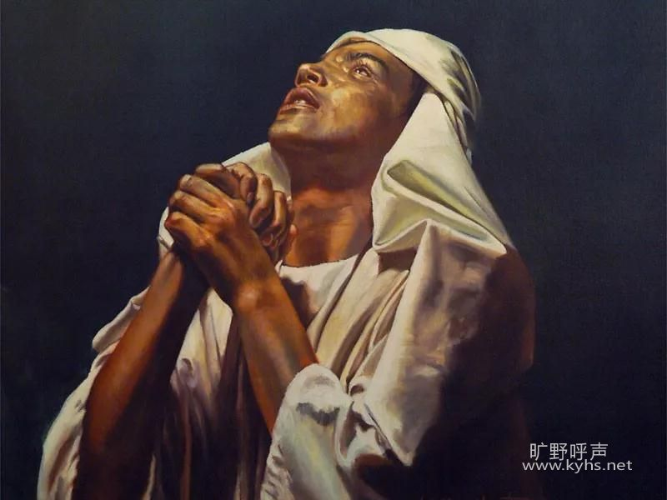
我若不信在活人之地得见耶和华的恩惠， 就早已丧胆了。 要等候耶和华！当壮胆，坚固你的心。 我再说：要等候耶和华！
诗篇27:13-14

Slide 2
我的心啊 你当默默无声 专等候神 专等候神 我的心啊 你当默默无声 专等候神 专等候神 因为我的盼望 是从祂而来 因为我的盼望 是从祂而来
你当默默无声

Slide 3
我的心啊 你当默默无声 专等候神 专等候神 我的心啊 你当默默无声 专等候神 专等候神 因为我的盼望 是从祂而来 因为我的盼望 是从祂而来 哈利路亚 哈利路亚 哈利路亚 哈利路亚
你当默默无声

Slide 4
惟独祂是 祂是我的磐石 我的拯救 我的拯救 惟独祂是 祂是我的磐石 我的拯救 我的拯救 祂是我的高台 我必不动摇 祂是我的高台 我必不动摇 因为我的盼望 是从祂而来 因为我的盼望 是从祂而来
你当默默无声

Slide 5
我的心啊（因为我的盼望） 你当默默（是从祂而来） 专等候神（因为我的盼望） 专等候神（是从祂而来） 我的心啊 你当默默无声 专等候神 专等候神
你当默默无声

